Slide 1
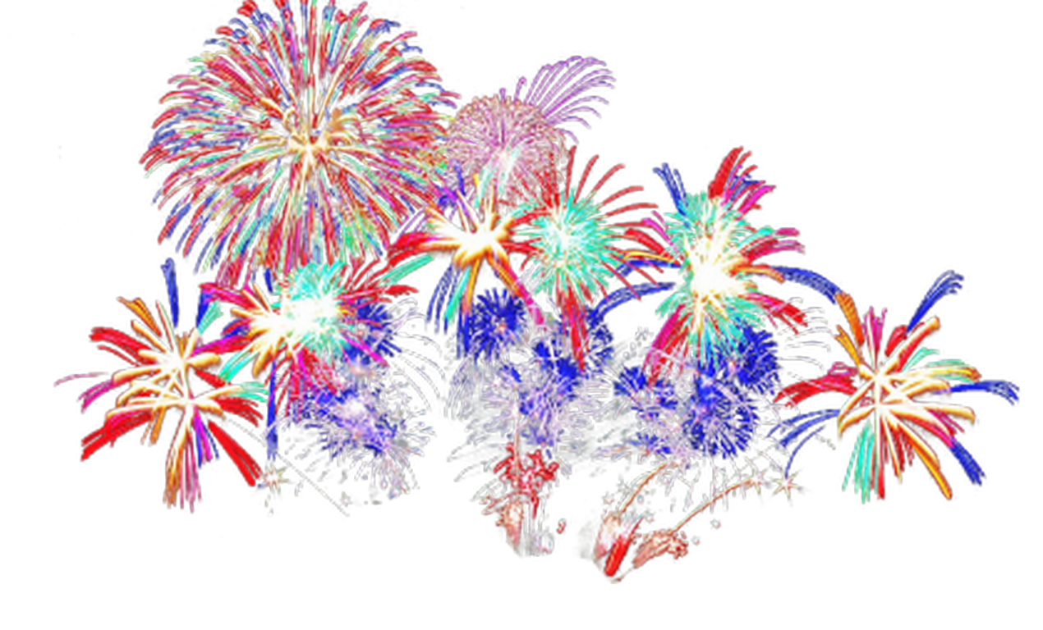
Салют победы
Мастер-класс
для родителей и детей второй
младшей группы
(в условиях дистанционной поддержки)
Подготовили воспитатели ГБДОУ № 131
Адмиралтейского района г. Санкт-Петербурга
Карпова Н.С.
Шерстнёва И.Л.

Slide 2
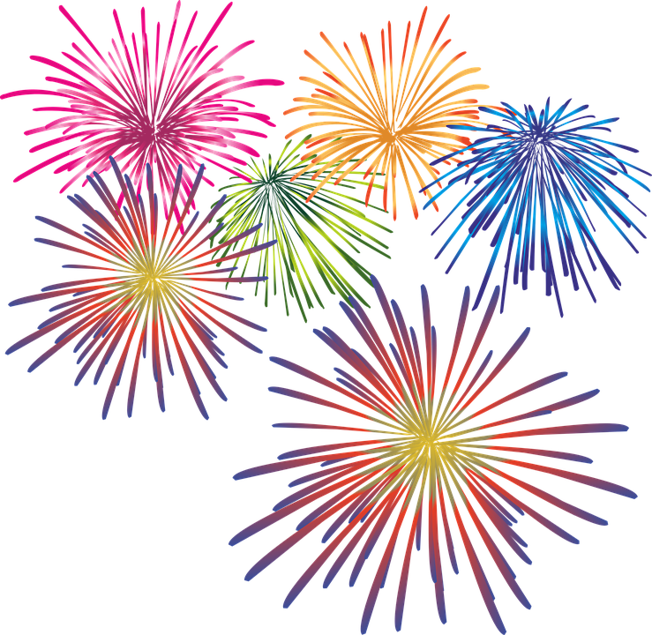
Цель:
Научить изображать салют, используя нетрадиционные техники лепки (техника пластилинография), дополняя работу элементами аппликации и рисования
Получить радость от совместной работы детей и родителей в условиях дистанционной поддержки
Развивать воображение и интерес к художественному творчеству.

Slide 3
Задачи:
Развивать творческое воображение, фантазию
Развивать композиционные навыки, пространственные представления
Осваивать цветовую палитру: жёлтый, красный, зелёный, синий цвета
Развивать эстетическое восприятие
Формировать патриотические чувства
Расширять знания об окружающей действительности

Slide 4
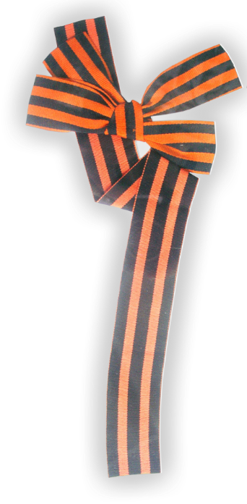
Приближается очередная годовщина Великой Победы нашего народа в самой страшной и кровопролитной войне 1941 – 1945 года. И мы, конечно же, хотим как можно больше рассказать о ней нашим детям. Салют Победы прекрасная традиция. Она появилась в 1943 году. И по сей день мы можем увидеть это прекрасное зрелище, которое проходит в Москве и городах героях нашей огромной страны.
Праздничным салютом люди отмечают победу наших солдат над фашистской Германией. Он самый красочный и знаменательный.
Мы приглашаем вас вместе с нами рассмотреть цветы салюта и сделать красочную работу в технике пластилинографии.

Slide 5
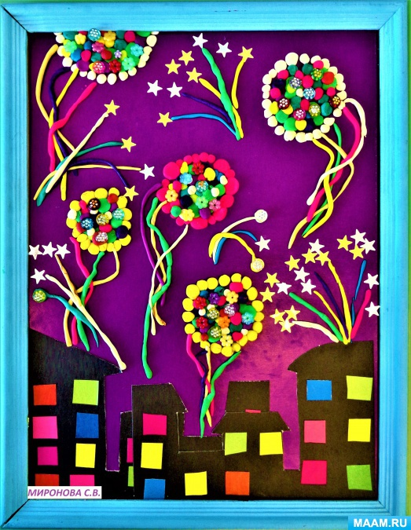
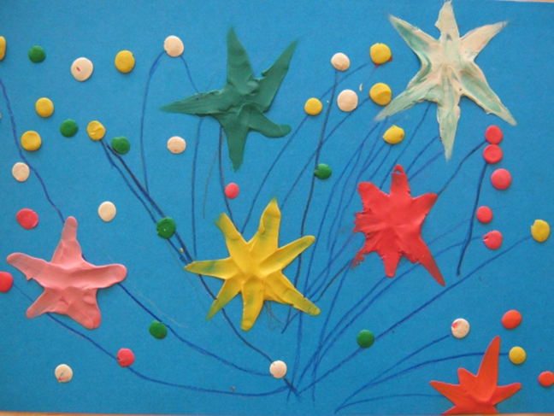
Техника пластилинографии – это один из самых популярных средств, с которым работают дети, создают открытки из пластилина.
Пластилин наносят скатанными "шариками", "жгутиками", "пластинами", формируя пласты пластилина на картоне. Вот несколько вариантов, которые могут вам помочь в вашем творчестве.

Slide 6
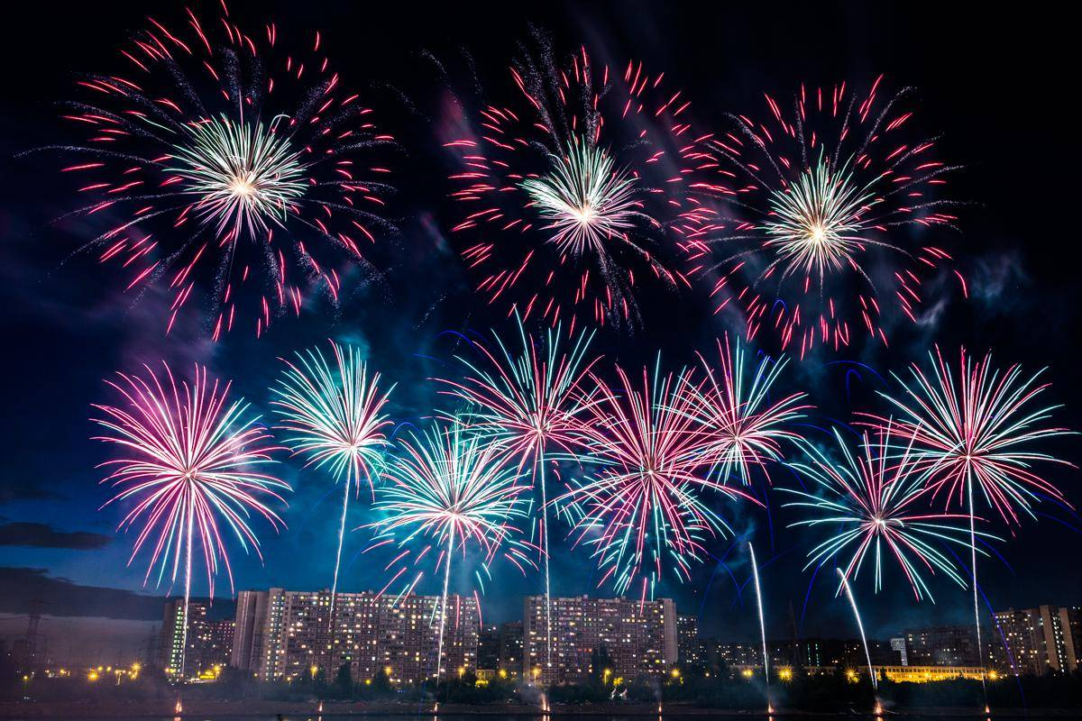
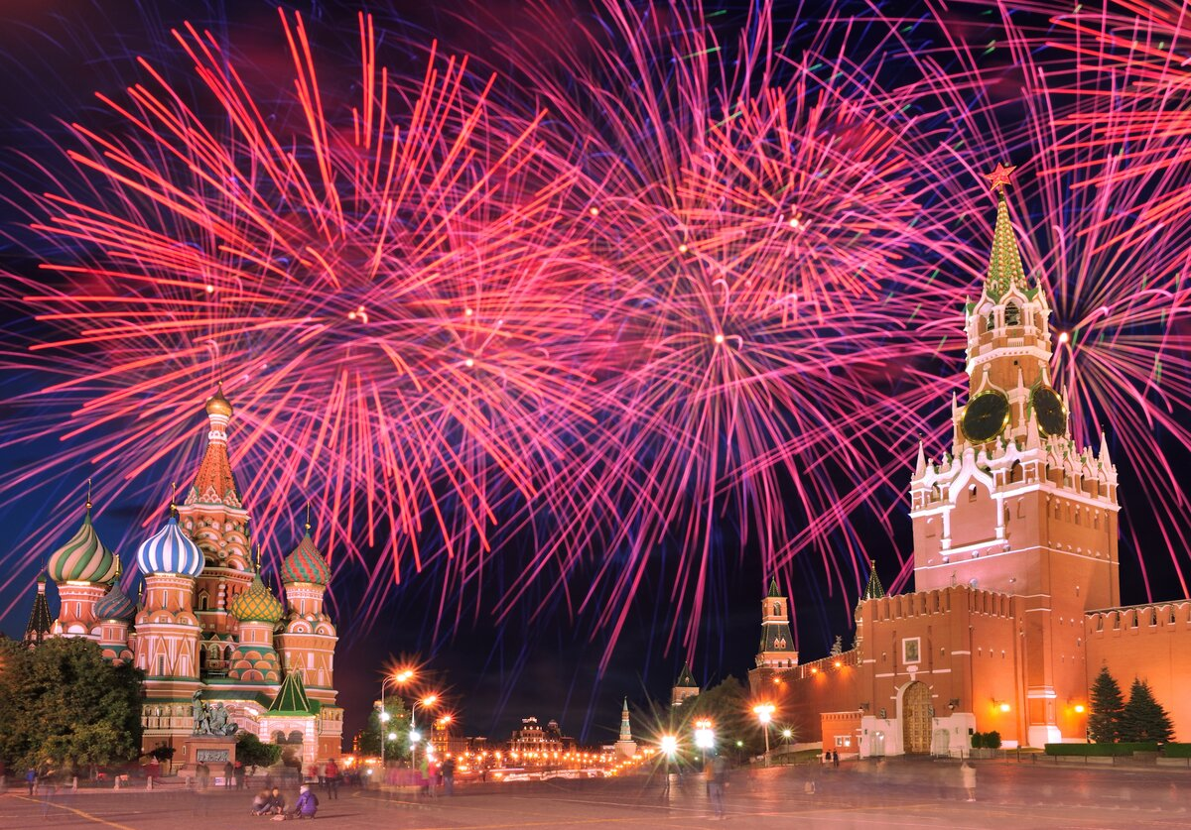

Что такое День Победы?
Это праздничный салют:
Фейерверк взлетает в небо,
Рассыпаясь там и тут.

Slide 7
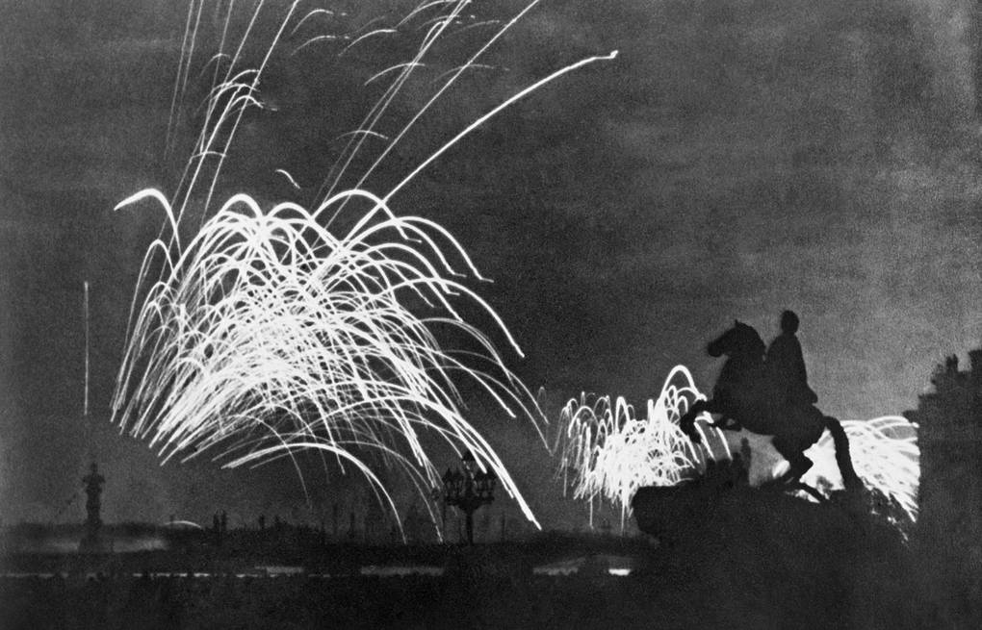
Первый салют победы в Ленинграде
Первый салют победы

Slide 8
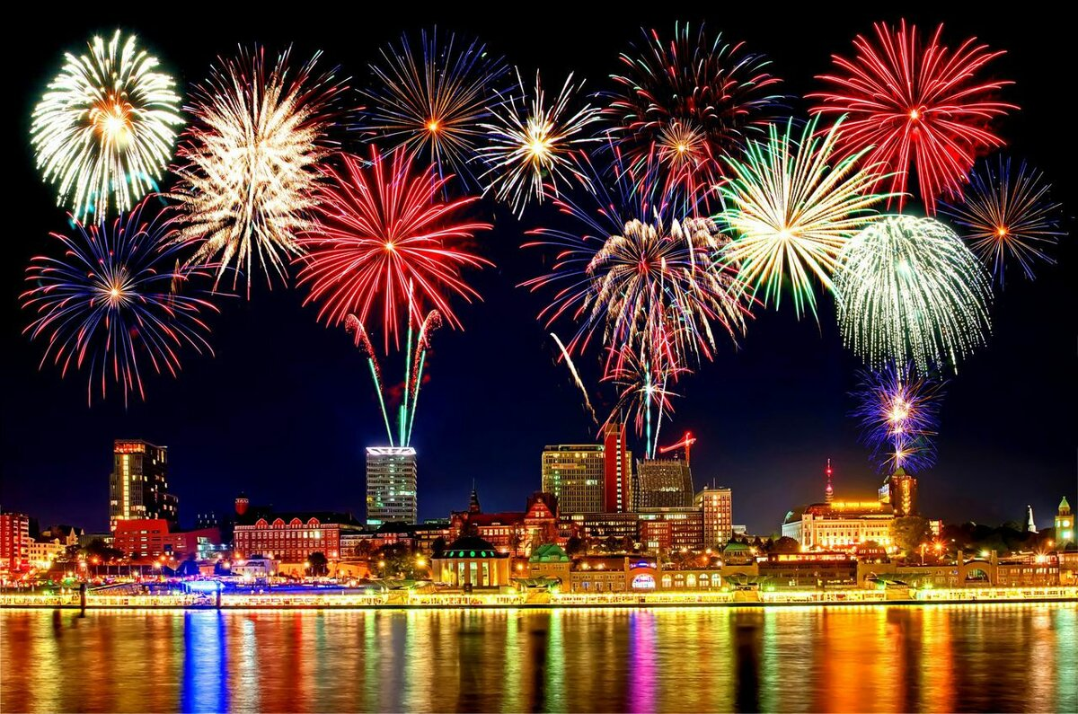

Slide 9
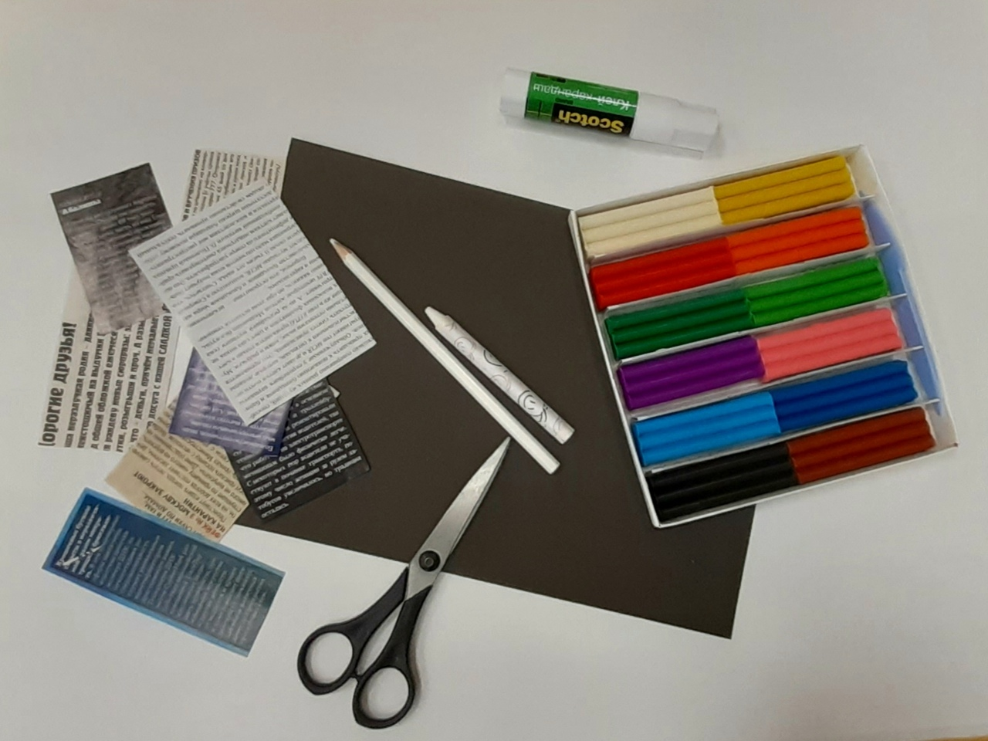

Для работы вам понадобится
Пластилин
Лист тёмного картона или цветной бумаги
Белый карандаш или восковой мелок
Обрезки прямоугольной формы из газеты или журнала
Ножницы
Клей

Slide 10
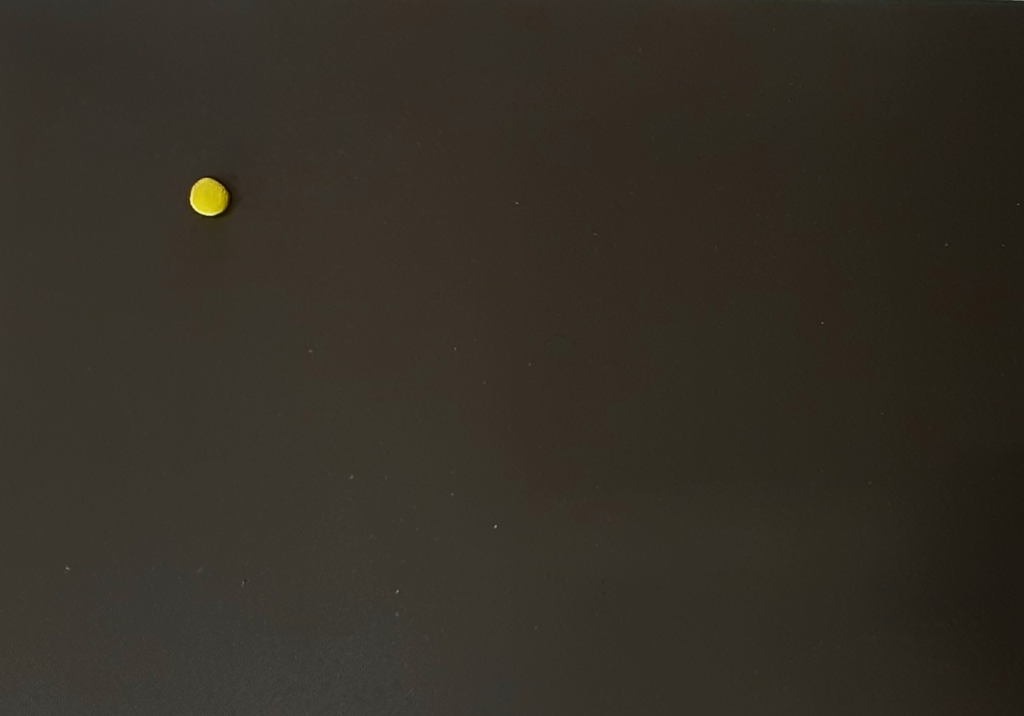
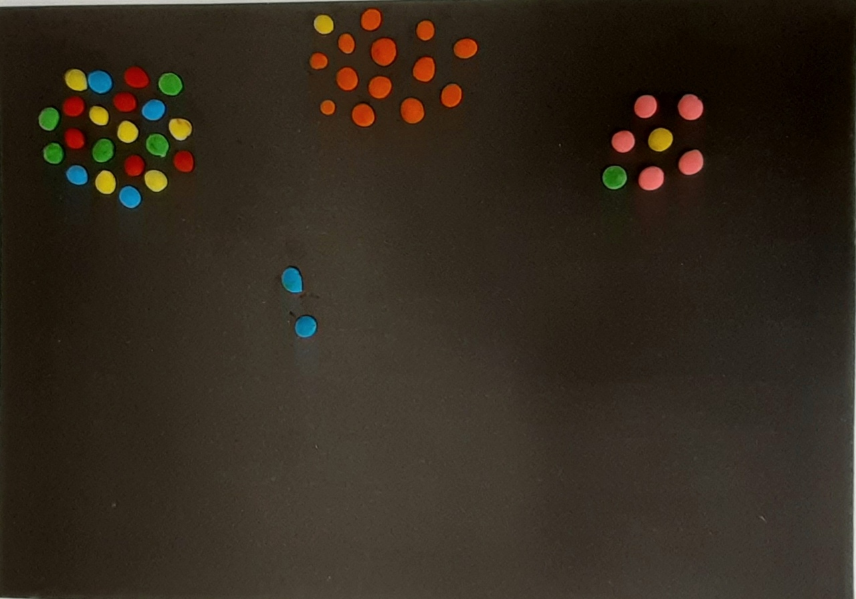
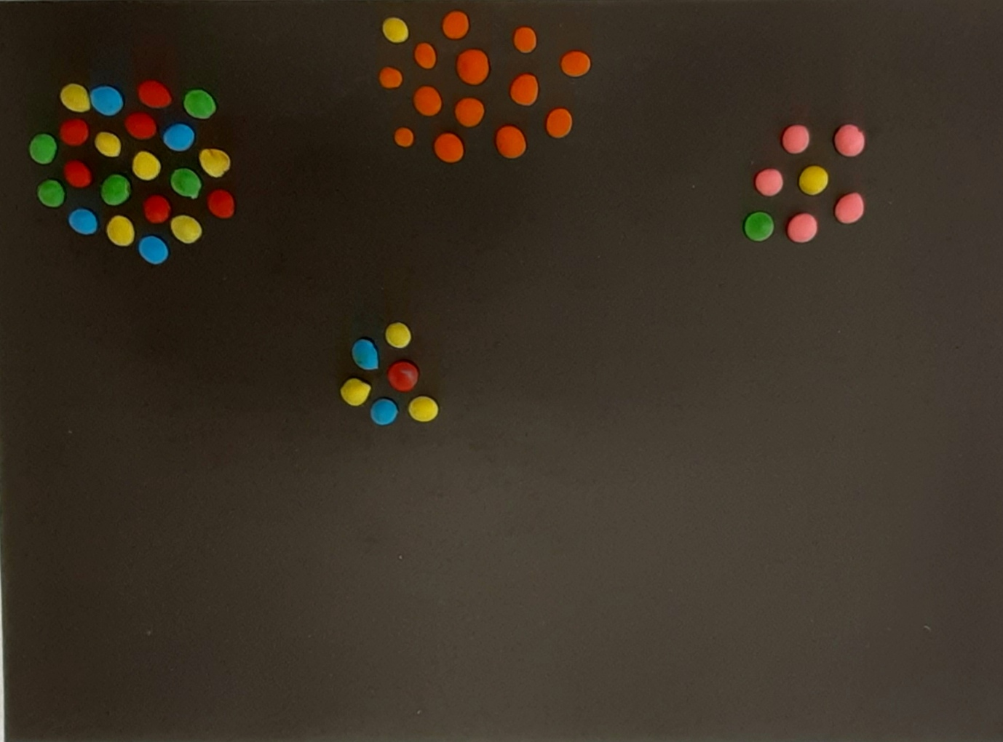
1. Берём кусочки яркого пластилина и прикрепляем шарики разного цвета в верхней части листа, создавая шары.

Slide 11
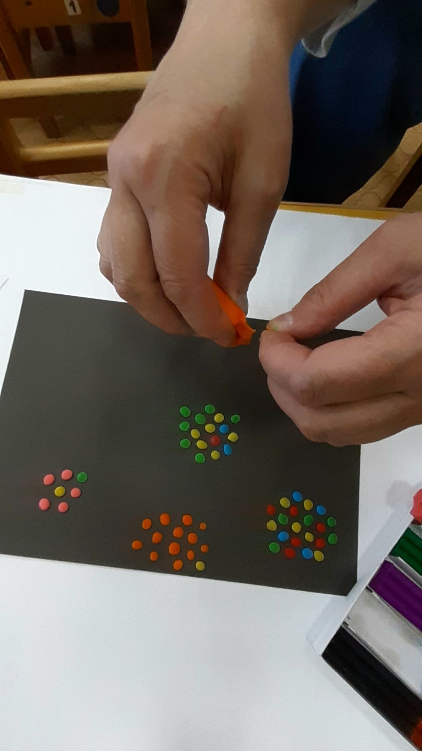
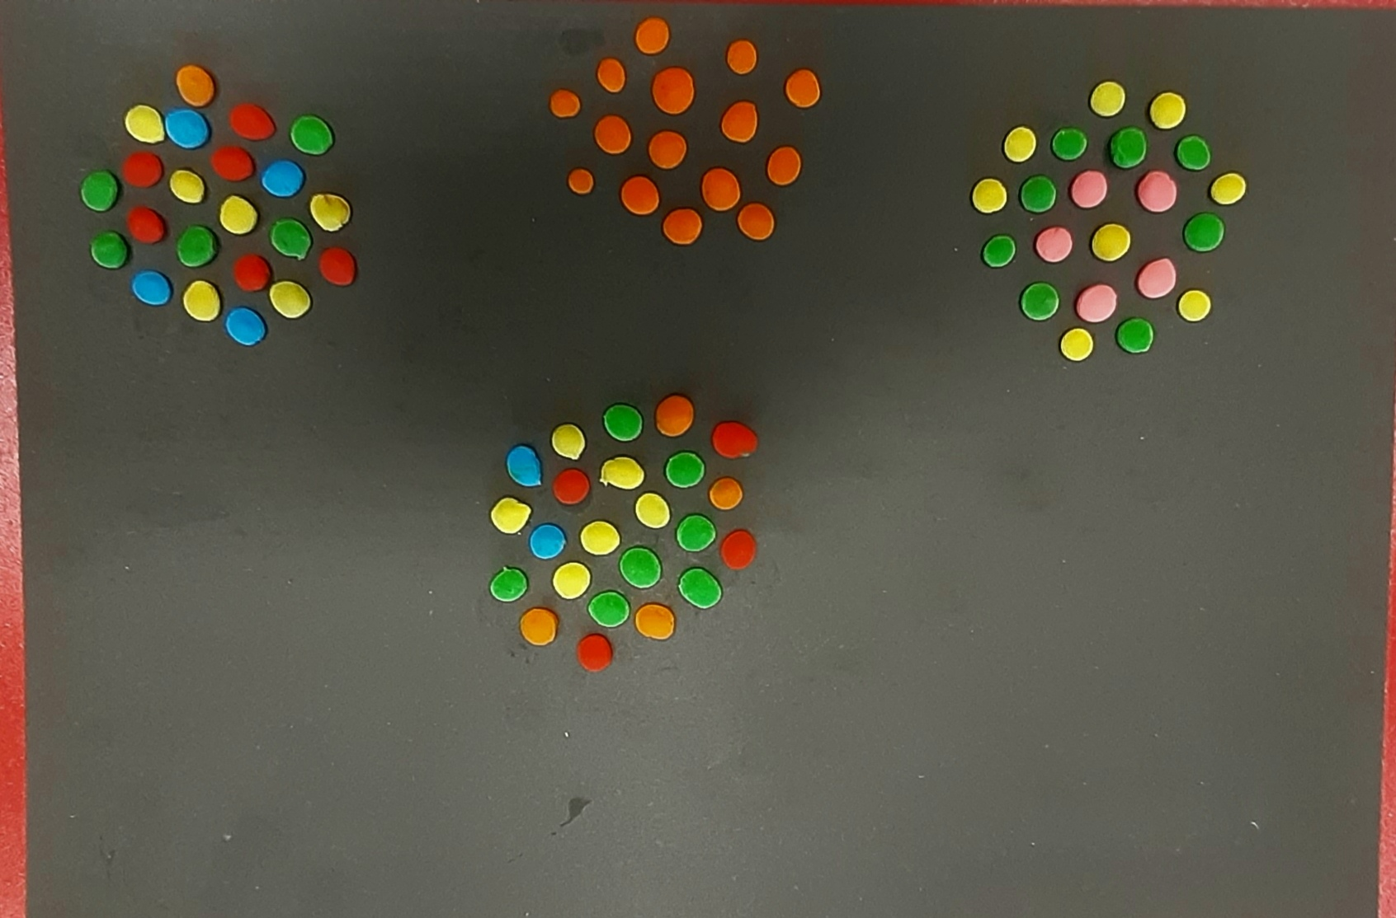
2. У нас получились очень красивые разноцветные цветы салюта.

Slide 12
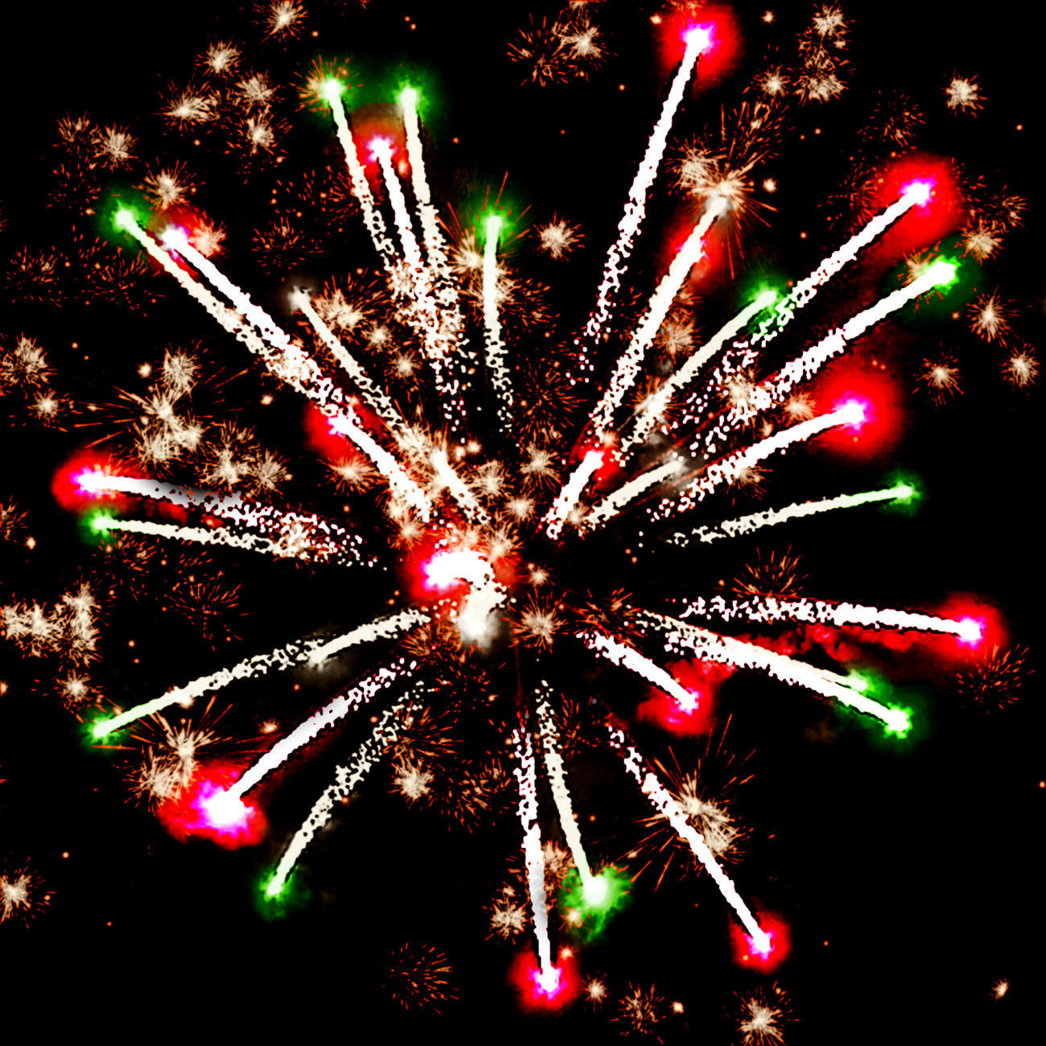
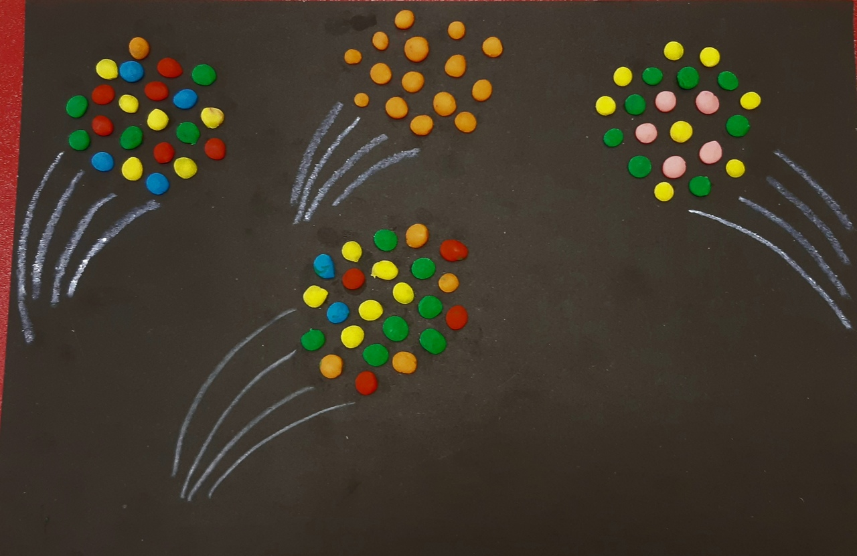
3. Белым карандашом или мелком рисуем «хвост» каждому шару. Салют готов!

Slide 13
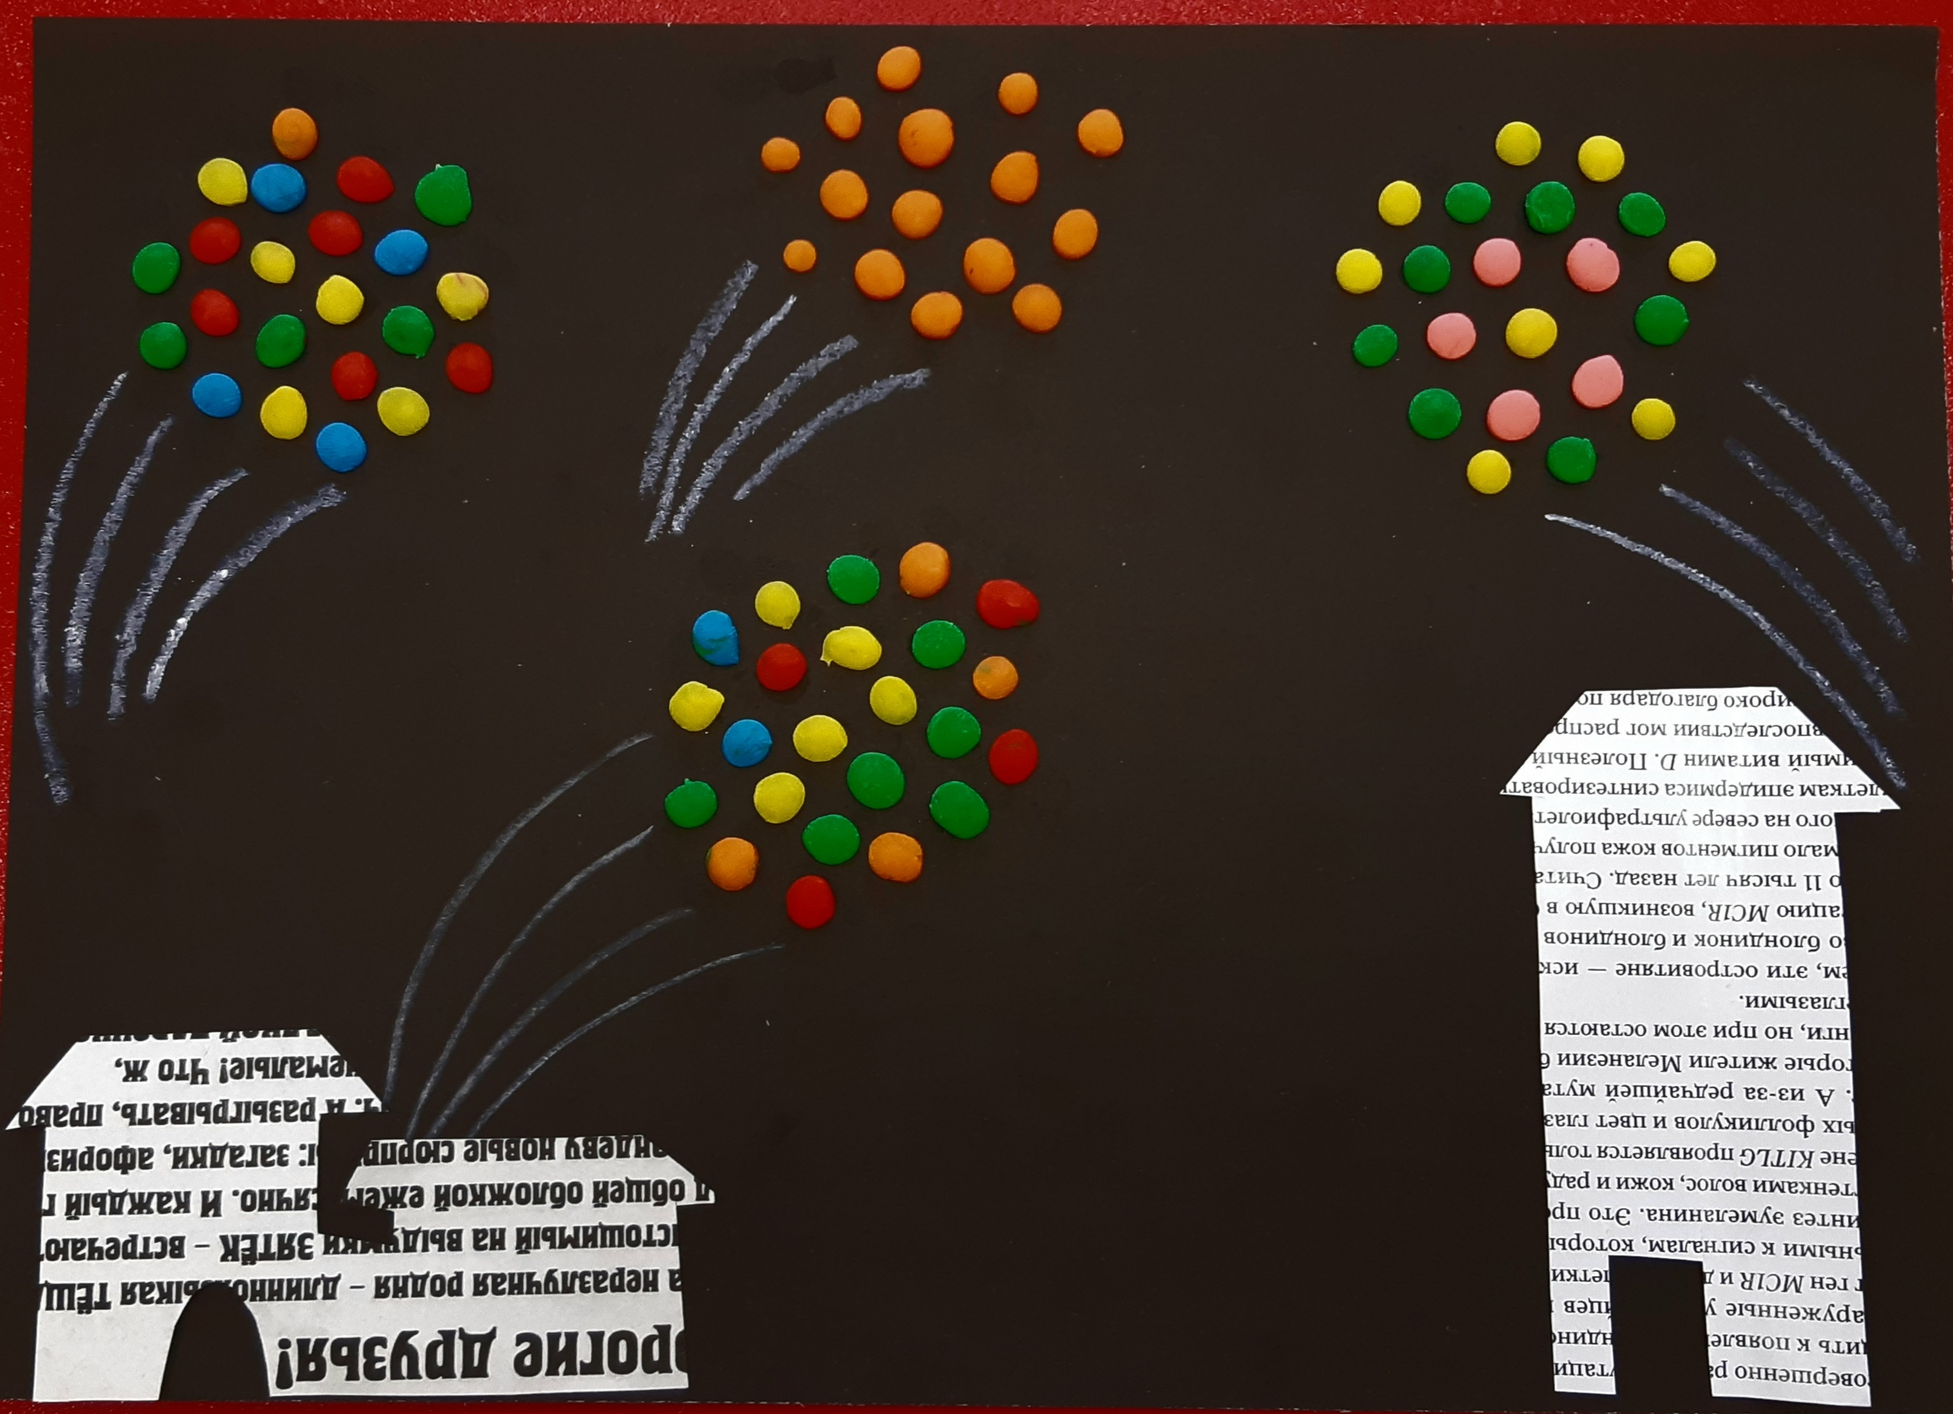
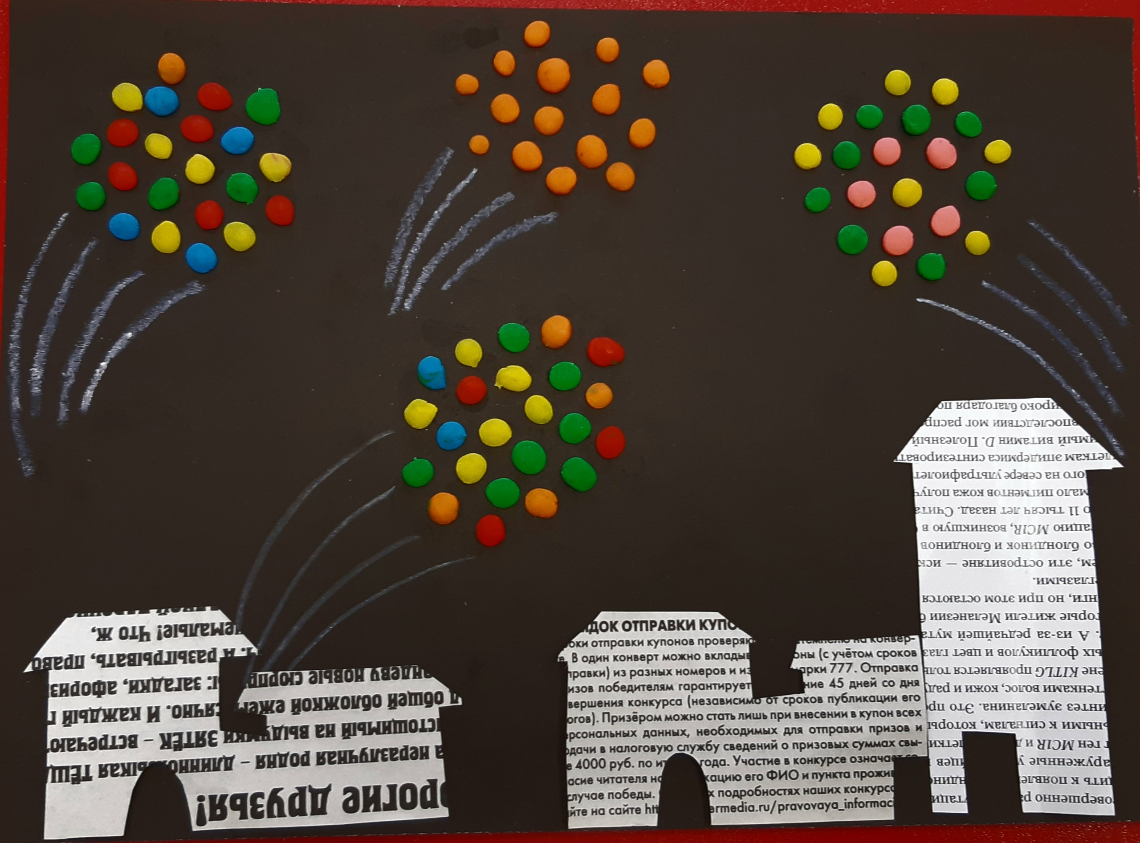
4. Теперь можно подготовить дома. Из обрезков газеты вырезаем силуэты домов. Как в нашем городе, с арками, разной высоты. И приклеиваем.

Slide 14
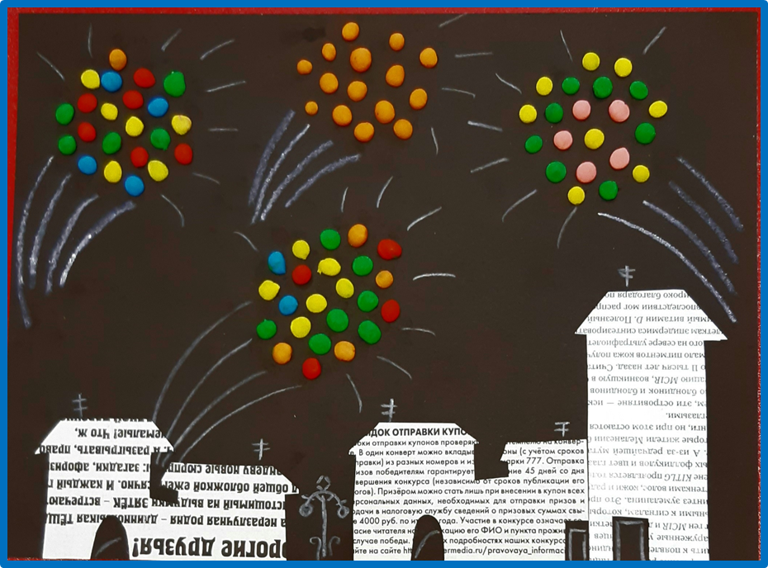
5. Можно дорисовать на крышах антенны, между домами фонарь, искры, да всё что захотите. Наша работа готова!

Slide 15
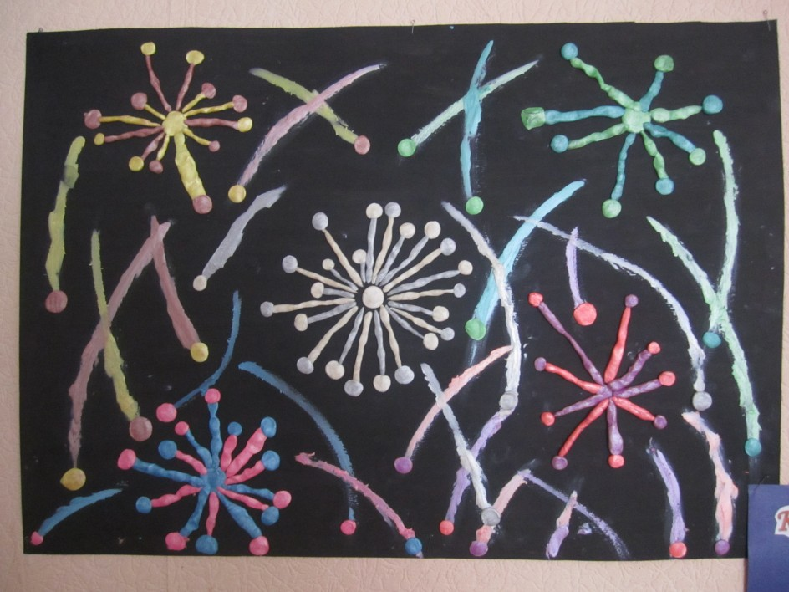
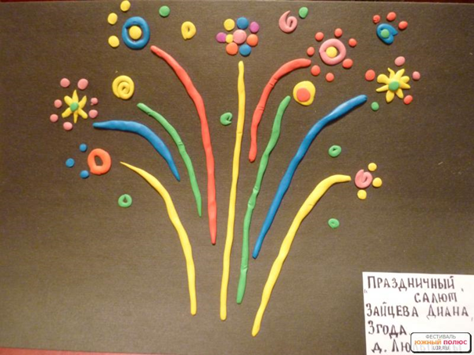
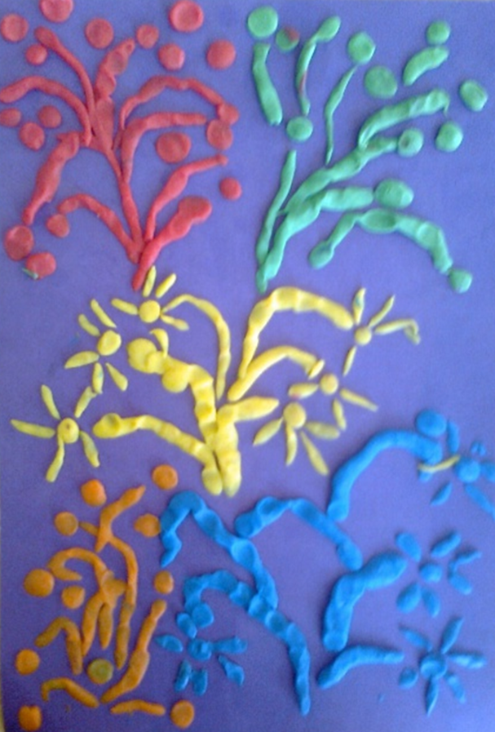
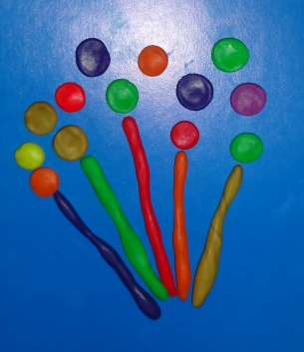
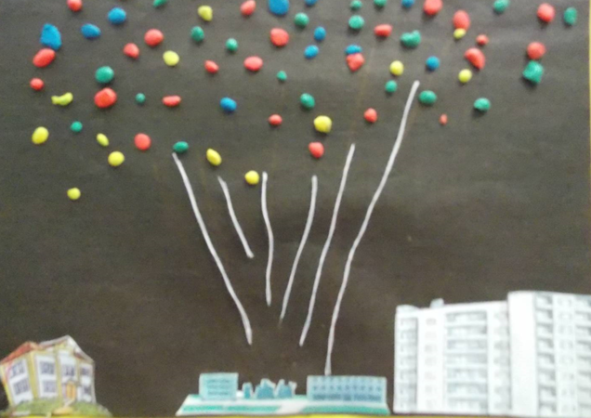
Вот несколько вариантов исполнения техники пластилинографии, которые могут вам помочь в вашем творчестве.

Slide 16
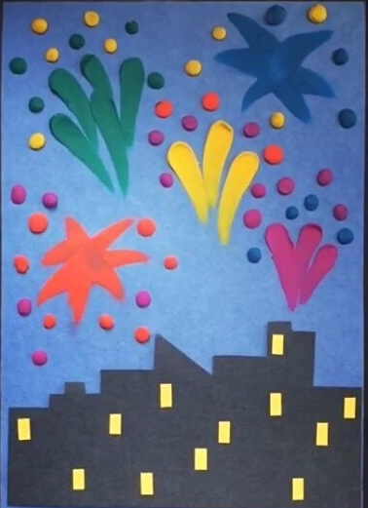
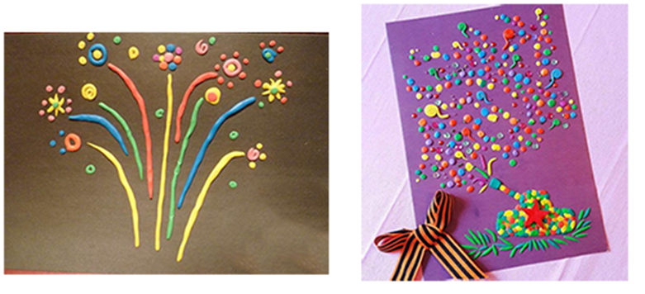
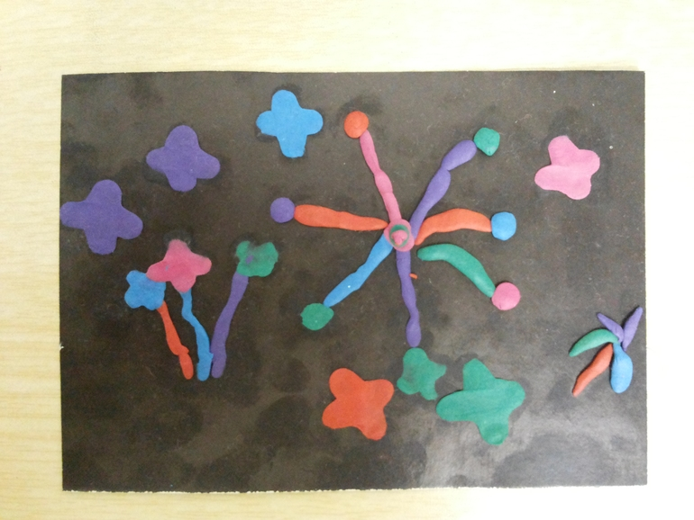
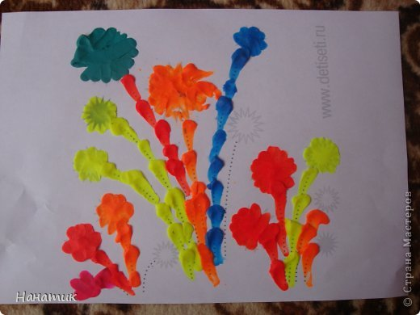

Slide 17
Мы надеемся, что наш опыт работы и наши советы вам пригодятся.
Творческих вам успехов!

